Slide 1
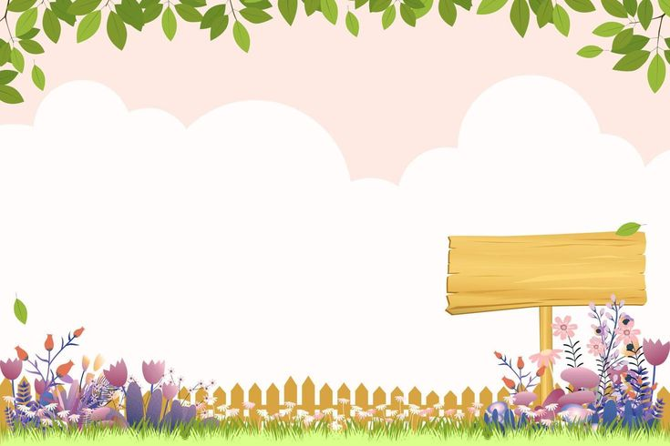
LĨNH VỰC: PHÁT TRIỂN NGÔN NGỮ
CHỦ ĐỀ: GIAO THÔNG
HOẠT ĐỘNG: LÀM QUEN VĂN HỌC
ĐỀ TÀI: THƠ “ĐÈN GIAO THÔNG”
Lớp: Mẫu giáo 4 - 5 tuổi

Slide 2

Bài thơ: Đèn giao thông

Slide 3
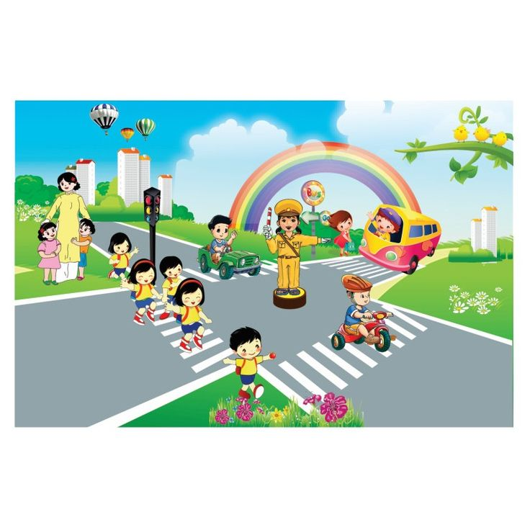


Slide 4

Các Con vừa hát bài hát gì?

Slide 5
Các con thấy ở ngã tư đường phố có cái gì?

Slide 6


tín hiệu đèn giao thông

Slide 7
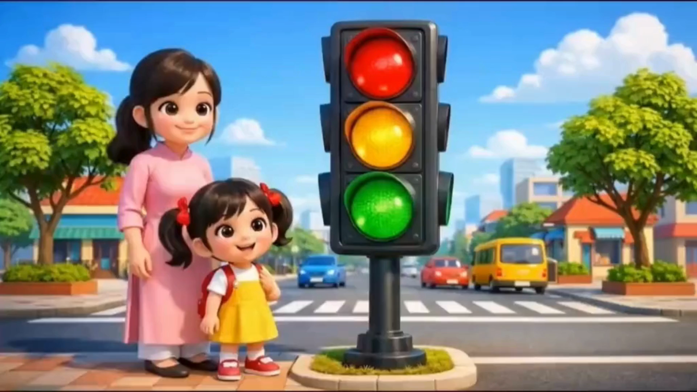

Slide 8

Tín hiệu

Slide 9
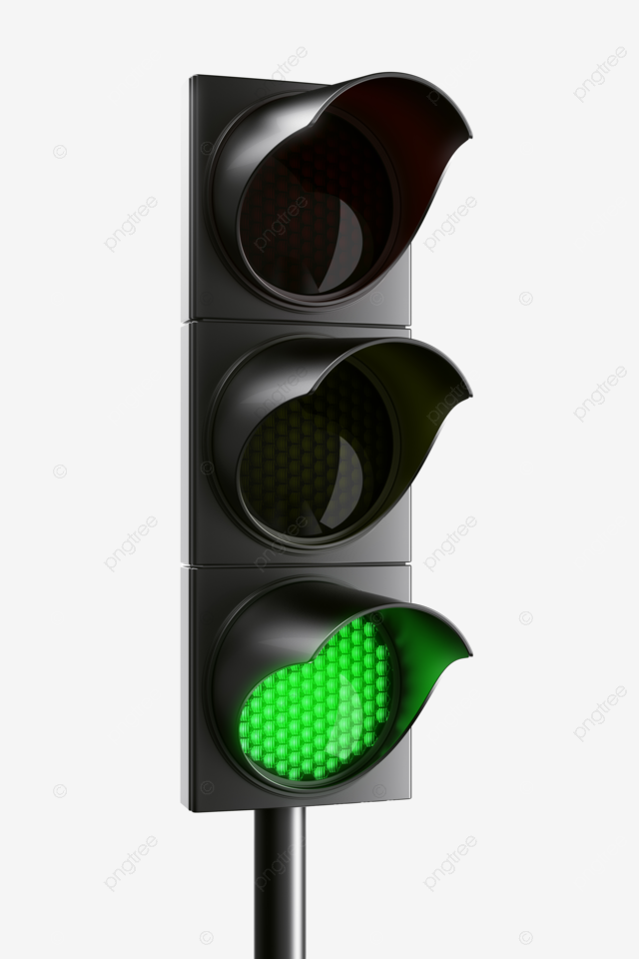
Thông đường

Slide 10
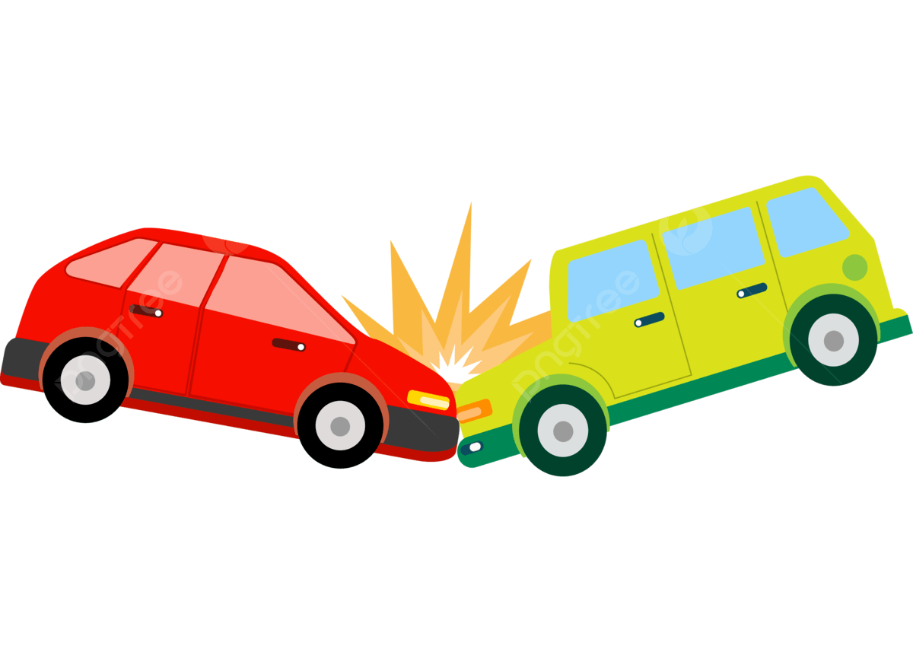
Tông nhau

Slide 11
các con vừa nghe cô đọc bài thơ gì?

Slide 12
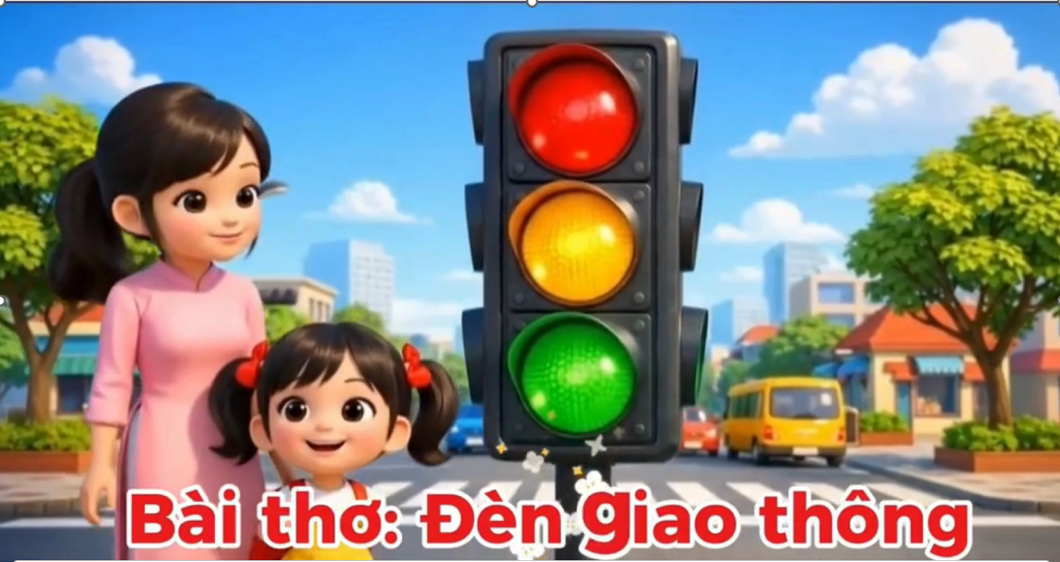

Slide 13
Bài thơ của tác giả nào?

Slide 14
Trong bài thơ nhắc đến những đèn giao thông nào?

Slide 15
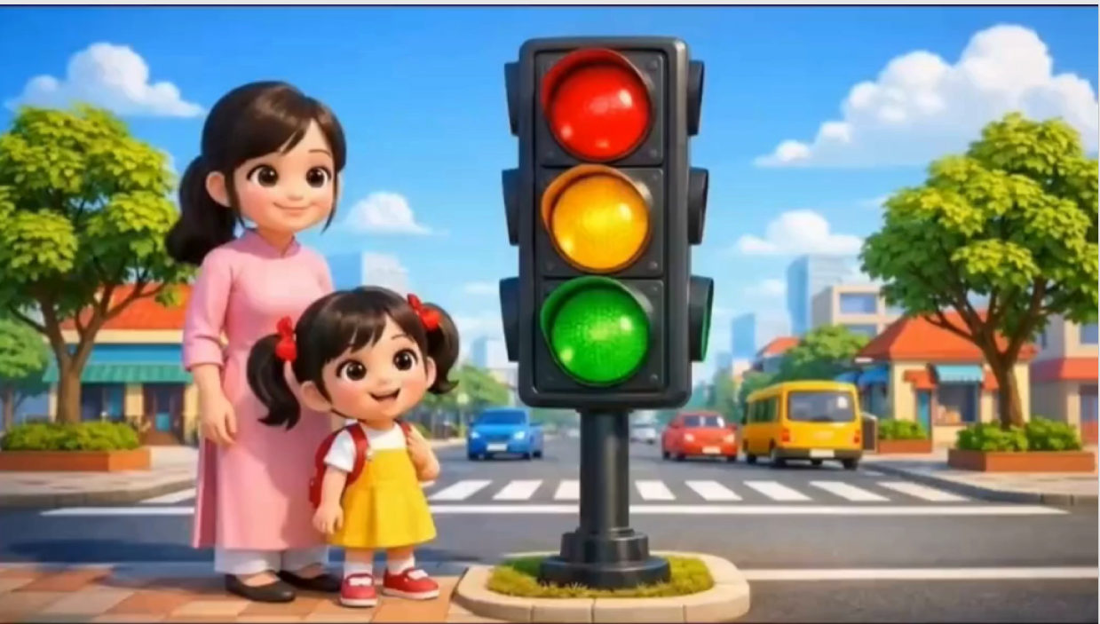

Slide 16
Khi đi qua đường các con chú ý điều gì?

Slide 17
Khi nào con được đi?

Slide 18

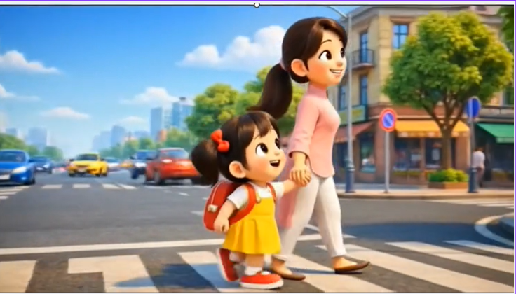

Slide 19

Khi đèn vàng bật thì đi
như thế nào?

Slide 20
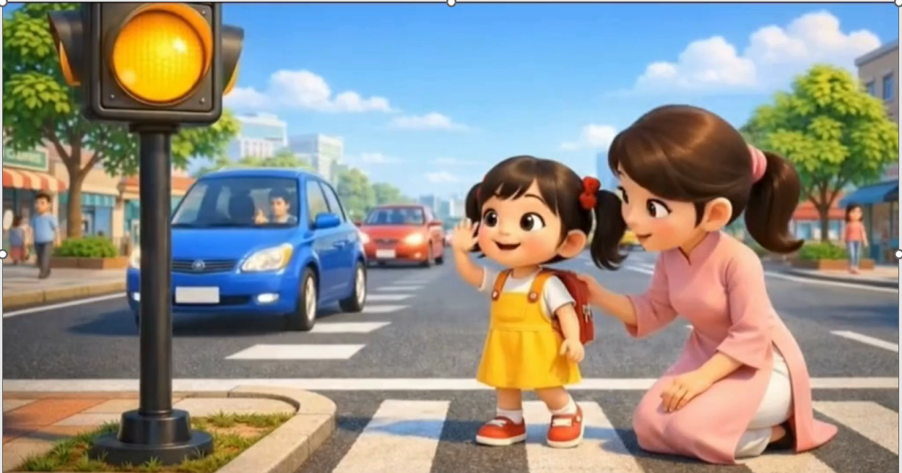

Slide 21

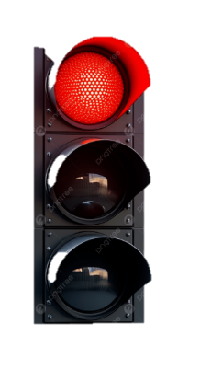
Đèn đỏ bật thì làm sao?

Slide 22
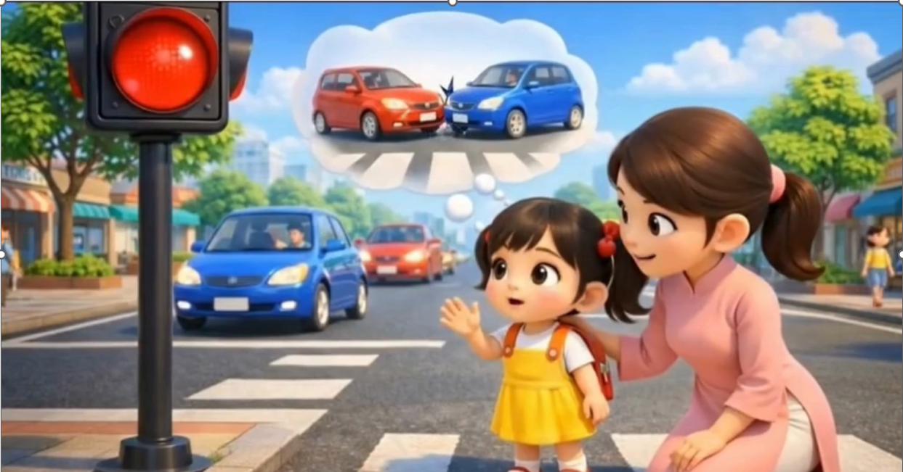

Slide 23

Khi tham gia giao thông các con phải nhớ điều gì?

Slide 24
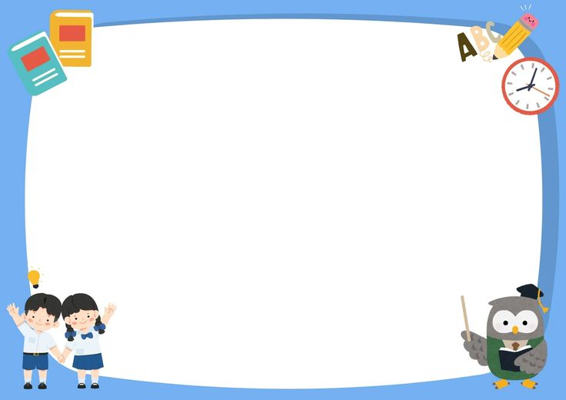
Trong bài thơ con thích nhất câu thơ nào?

Slide 25

Chào tạm biệt các bé!!!

